Slide 1
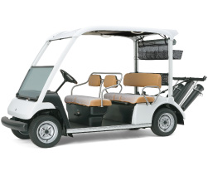
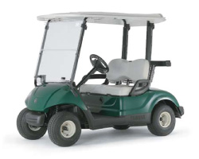
鉛電池ゴルフカートをリチウムイオン電池に置き替えませんか！
重量が１００Kg軽くなります。
フェアウエー乗り入れができラウンド時間短縮できます。
加速性や登坂能力も抜群です。
１回の充電で約３ラウンド回れます。
容易に既存の鉛電池から交換できます。
総費用も安くなります。
電池は信頼性・安全性の高い日本製リチウムイオン再生電池(４R製）
(車用に使われていた電池を再生）

Slide 2
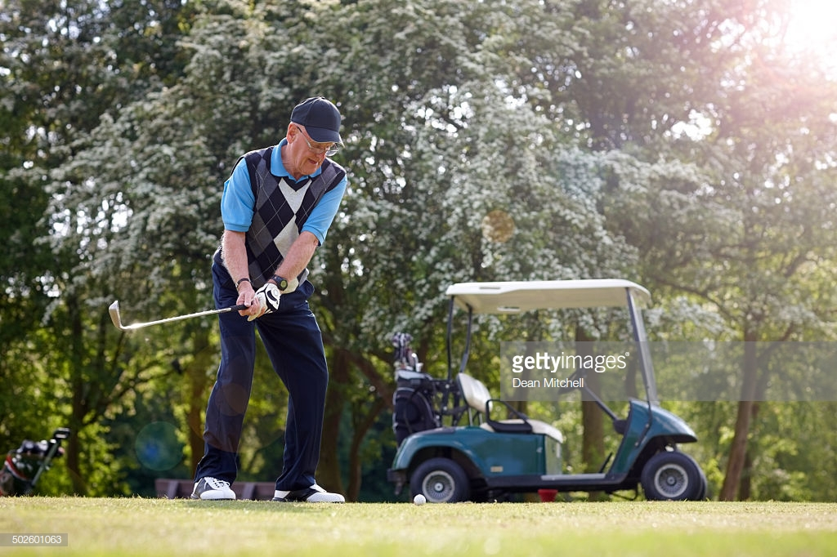
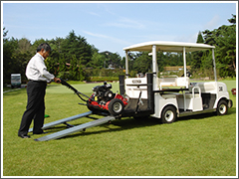
リチウムイオン電池カートだからできること
いますよね。
こんなお客様
重量が１００Kg以上軽い
フェアウエー乗り入れても芝が痛みません。
ご年配メンバー様 専用カートへ
（冷暖房付き！）
遅いプレーも防げます。
スタート間隔縮められます。
１回の充電で
余裕の充電容量
クーラーやエアコンなど１００Vの電気製品取付改造できます。
（暑さ、寒さ対策）
マーシャル ＆ 各種運搬カートへ
牽引能力上がります。
重量物引っ張れます。
加速性や登坂能力も抜群です。
日が暮れて照明付きカートに変身
いざという時
現場に急行
一石二鳥

Slide 3
リチウムイオンマンガン電池に置き換えるとこんなメリットが！！
重量が100Kg 軽くなります。
今までできなかったフェアウェイ乗り入れが可能に！(ラウンド時間の短縮に）
タイヤの摩耗が減ります。
カート道路の凹凸が減ります。
一度の充電で3ラウンドから4ラウンド可能になります。(注：コースの起伏で変わります）
一度交換したら３～５年は交換不要です。(3年保証）
鉛電池に比べて体積が２／３に。
空いたスペースに、クーラーボックスや小物収納できます。
加速性もよく坂道を軽快に走ります。
日産リーフに使われた安全で品質が良いバッテリーを
リファビッシュ（再生整備）して使用しています。
容易に鉛電池のカートから交換できます。日々のメンテナンスは不要。
電池容量が大きいのでクーラーや暖房機を載せた各種改造が可能です。
電池の定期診断もでき履歴を残せます。

Slide 4
鉛電池と再生リチウムイオンマンガン電池との比較
 | リチウム （リファービッシュ） | 鉛
重量 | -100㎏ | 基準
一度の充電で | 3R以上 （平地で６０Km） | 1～２R
充電頻度 | ２日に１回程度 | ほぼ毎日
充電時間 | 約2時間 | 約4時間
体積 | ２/３ （空間を物置へ） | 基準
寿命 | ５～7年 | １～２年
鉛からリチウム電池への交換時間 | １時間 | ？
交換容易性 | 容易 | ？
加速性 | より良い | 基準
登坂力 （20゜勾配） | 10Km/h | 6Km/h
初期コスト | 約２～３倍 | 基準
充電コスト | 30％減 | 基準
メインテナンス | ほぼ不要 | ？

Slide 5
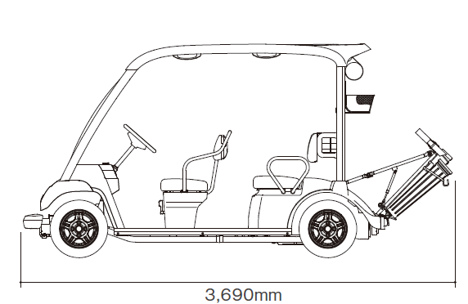
製品概要（H社製積み替えの場合）
リチウムイオン
バッテリーボックス
リチウムイオンバッテリーボックス
サイズ | 447mm x 247mm x 278mm ２箱
電池 | 日産リーフ用バッテリー
重量 | 約７６ｋｇ
容量 | １３０Ah
電圧 | ４８V
モジュール数 | 12モジュール
既存の鉛電池６ケを交換

Slide 6
再生電池(リチウムイオンマンガン）を利用した場合の容量維持率シミュレーション
ラウンド数
（目安）
％
4R
3R
再生電池の劣化シミュレーション
(ほぼ毎日30％から80％まで充電した場合）
2R
再生電池の劣化シミュレーション
(ほぼ毎日10％から90％まで充電した場合）
1R
年
注1：コースの起伏によって変化します

Slide 7
鉛電池とリチウムイオン電池の総費用比較
万円
新品リチウムイオン電池
（1日置き充電）
再生リチウムイオンマンガン電池
（1日置き充電作業）
約2年で損益逆転
鉛電池(毎日充電、1.5年で交換と仮定）
年

